Slide 1
فصل سوم
مواد و روش ها
فهرست
چکیده
مقدمه
مواد و روش ها
نتایج و بحث
پیشنهادات
8/31

Slide 2
ساخت لایسی متر
مطالعه در سال 2005 و 2006 (مارس تا ژولای) در مزرعه پژوهشی مرکز تحقیقات آب و خاک دانشگاه تهران در شهر کرج انجام شد.این مطالعه با 12 لایسی متر نصب شده در وسط یک زمین 0.8 هکتاری صورت گرفت. برای قرار دادن لایسی متر در یک عمق مشخص، خاک تا جایی حفر شد که راس لایسی متر ها تا سطح زمین رسید. خاک حفر شده سپس به جای اول برگردانده شد. لایسی مترهای با ارتفاع 1.5 متر از لوله های پلی اتیلن با قطر 70 سانتی متر با انتهای بسته با یک صفحه دایره ای ایجاد شدند. لوله های با قطر 0.05 متر در بالاتر از انتهای هر لایسی متر جهت نفوذ آب به لایسی متر نصب گردیدند.
فهرست
چکیده
مقدمه
مواد و روش ها
نتایج و بحث
پیشنهادات
9/31

Slide 3
از آن جا که گیاهان آب را از سفره آب جذب می کردند، سطح آب بایستی به طور پیوسته در عمق خاص نگه داشته شود. به همین دلیل، یک سیستم ماریوت به اتاقک کنترل در کنار لایسی متر برای عرضه اتوماتیک آب نصب گردید. مقدار آب تخلیه شده از مخزن ذخیره ای در یک دوره زمانی خاص را می توان به عنوان مصرف آب خالص گیاه فرض کرد.سطح آب کنترل شده در لایسی مترها توسط پیزومتر نصب شده پایش شد.
فهرست
چکیده
مقدمه
مواد و روش ها
نتایج و بحث
پیشنهادات
10/31

Slide 4
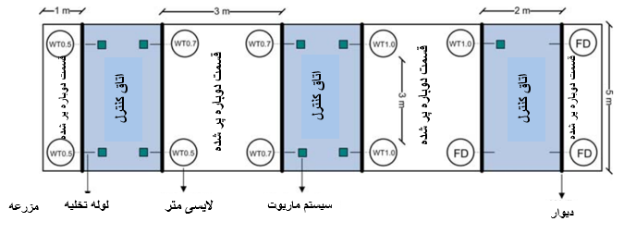
شکل1: طرح مزرعه آزمایشی
فهرست
چکیده
مقدمه
مواد و روش ها
نتایج و بحث
پیشنهادات
11/31

